Slide 1
人工智能与机器学习
杭州 • 浙江大学 • 2022

Slide 2
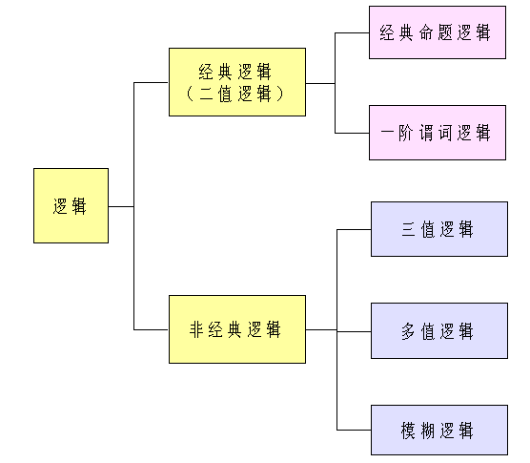
一阶逻辑
7.1 表示方法的回顾
7.2 一阶逻辑
Notes:
在前面的一讲中，我们介绍了基于知识的智能体，它如何能够表示它运转的世界并演绎出要采取的行动，在其中，我们介绍了命题逻辑作为知识表示的语言，它足以阐述逻辑和基于知识的智能体的基本概念，但是命题逻辑的表达能力很弱，无法用简明的方式表示复杂的环境。在这一节中我们介绍一阶逻辑，它具有丰富的表达能力，可以表示大量常识知识，它还包含或形成了很多其他表示语言的基础

Slide 3
人工智能系统所关心的知识
一个智能程序高水平的运行需要有关的事实知识、规则知识、控制知识和元知识。
事实：是有关问题环境的一些事物的知识，常以“…是…”的形式出现。如事物的分类、属性、事物间关系、科学事实、客观事实等，在知识库中属于低层的知识。如雪是白色的、鸟有翅膀、张三李四是好朋友。
规则：是有关问题中与事物的行动、动作相联系的因果关系知识，是动态的，常以“如果…那么…”形式出现。特别是启发式规则是属于专家提供的专门经验知识，这种知识虽无严格解释但很有用处。
控制：是有关问题的求解步骤，技巧性知识，告诉怎么做一件事。也包括当有多个动作同时被激活时应选哪一个动作来执行的知识。
元知识：是有关知识的知识，是知识库中的高层知识。包括怎样使用规则、解释规则、校验规则、解释程序结构等知识。

Slide 4
知识表示（knowledge representation）
维基百科：知识表示是认知科学和人工智能两个领域共同存在的问题。
在认知科学里，它关系到人类如何储存和处理资料。
在人工智能里，其主要目标为储存知识，让程式能够处理，达到人类的智慧。
知识表示是研究用机器表示知识的可行性、有效性的一般方法，是一种数据结构与控制结构的统一体，既考虑知识的存储又考虑知识的使用。
知识表示可看成是一组描述事物的约定，以把人类知识表示成机器能处理的数据结构。

Slide 5
知识特性
相对正确性。一定条件下/某种环境中
不确定性。中间状态/为真程度/随机性/模糊性/经验性/不完全性
可表示性。语言/文字/图像/视频/图形/音频/神经网络/概率图
知识的分类
范围。常识性知识/领域性知识
作用。事实性知识/过程性知识/控制知识
确定。确定性知识/不确定性知识
表现。逻辑性知识/形象性知识
抽象。零级知识/一级知识/二级知识

Slide 6
表示语言
语言：人类所特有的用来表达意思、交流思想的工具，是一种特殊的社会现象，由语音、词汇和语法构成一定的系统。
自然语言（Natural Language）
就是人类讲的语言，比如汉语、英语和法语。这类语言不是人为设计（虽然有人试图强加一些规则）而是自然进化的。
形式语言（Formal Language）
是为了特定应用而人为设计的语言。例如数学家用的数字和运算符号、化学家用的分子式等。是一种由标记和符号组成的形式化系统，包括该系统所容许的表达式的形成和转换的规则。
半形式化语言：自然语言+特定的符号

Slide 7
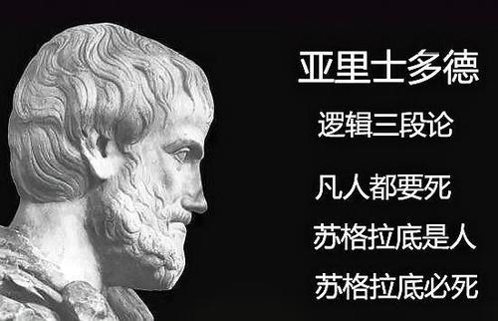
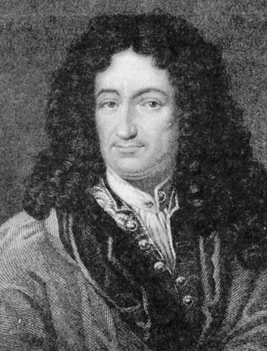
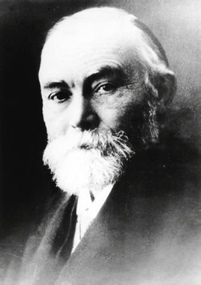
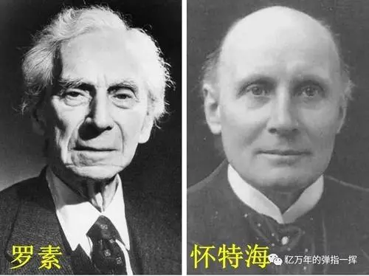
数学语言：（数字+运算符）--半形式化语言
编程语言（programming language）：是用来定义计算机程序的形式语言
逻辑编程语言（Programming in logic）：面向演绎推理的逻辑型语言
形式语言
亚里士多德
《前分析篇》三段论
莱布尼茨
设想要建立一种“普遍语言”（即：形式语言）
弗雷格
1879《概念文字——一种模仿算术语言构造的纯思维的形式语言》
罗素和怀特海
1910-1913年，《数学原理》发展和完善了弗雷格的形式语言和形式推理系统

Slide 8
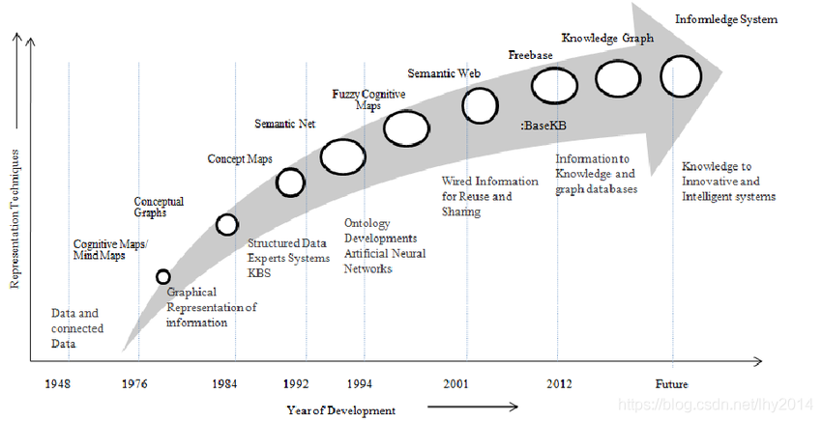
细节上来说，知识表示主要经历了从一阶谓词逻辑表示、产生式规则、框架表示法、脚本表示法、语义网表示法、知识图谱表示法等几种表示。

Slide 9
形式语言 vs. 自然语言
形式语言 |  |  | 自然语言
程序设计语言 | 命题逻辑 | 一阶谓词逻辑
过程性，本身只表示计算过程，无法从一个事实推导出新的事实；推理和表示分开,推理完全不依赖于领域 | 描述性/陈述性，？ | 在形式上可接近于人类自然语言，对于过程性和非确定性知识表达有限
程序以及数据库中的数据结构，缺乏简便的表述方式，无法处理不确定性信息 | 有特定的语法，可以采用析取式和否定式来处理不完全信息；具有合成性，例如B_{1,1}P_{1,2} 的含义从 B_{1,1}和 P_{1,2}得到。 | 表示能力较差，只能表达确定性知识 | 有语法特征？
 | 含义与上下文无关，语义基于语句和可能世界之间的真值关系 | 由于知识之间是相互独立的，知识与知识之间缺乏关联，使得知识管理实施相对困难 | 语义取决于上下文
 | 缺乏足够的表达能力，无法简洁描述有多个对象的环境 | 较为精确，表达自然 | 非常强大的表达能力

Slide 10
一阶逻辑
7.1 表示方法的回顾
7.2 一阶逻辑
7.2.1 谓词基本概念
7.2.2 一阶谓词逻辑
7.2.3 如何使用一阶逻辑语言
7.2.4 谓词知识表示
7.2.5 谓词逻辑归结原理
一阶谓词逻辑

Slide 11
回顾：命题逻辑的基本概念
命题（proposition）：是具有真假意义的语句。命题代表人
们进行思维时的一种判断，或者是否定，或者是肯定。
命题可以用命题符号表示。
用命题符号可以表示简单的逻辑关系和推理。
P:今天天气好
Q:去旅游
S1：我有名字 S2：你有名字
P→Q表示：如果今天天气好，就去旅游。
此时，如果P（今天天气好）成立，则可以得到结论Q（去旅游）

Slide 12
问题的提出(为何要研究谓词逻辑)
即命题逻辑的局限性
例1. 令 Ｐ：小张是大学生。
Ｑ：小李是大学生。
从符号Ｐ、Ｑ中能否归纳出他们都是大学生的共性？
例2. 令 Ａ：所有自然数都是整数。
Ｂ：８是自然数。
Ｃ：８是整数。
这是著名的三段论推理，A是大前提，B是小前提，C是结论。
显然，由Ａ和Ｂ可以推出结论Ｃ。
这个推理是有效的，但是这个推理在用命题逻辑也是无法实现的。
(A∧B)→C
无法把不同事物间的共同特征表达出来。
无法把所描述的客观事物的结构及逻辑特征反映出来。
分析：命题Ｐ与Ｑ中的谓语是相同的(是大学生), 只是主语不同。命题Ａ、Ｂ、Ｃ之间在主语谓语方面也是有联系的，靠这种联系才能由Ａ、Ｂ推出Ｃ。而从这三个符号上看不出此种联系。 所以就要另外考虑表示命题的方法。
Notes:
我们希望从所使用的符号那里带给我们更多 的信息，比如可以看出他们的共性。命题逻辑不能实现
命题逻辑的推证中有着很大的局限性，有些简单的论断也不能用命题逻辑进行推证。

Slide 13
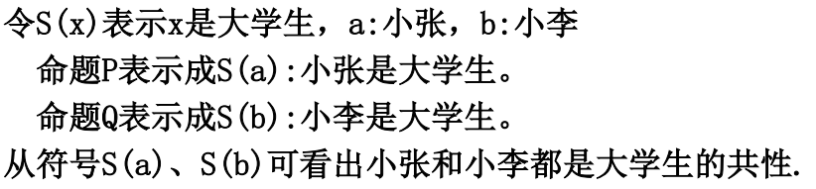
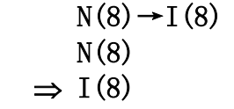
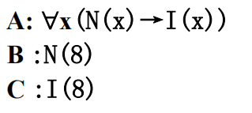
在表示命题时，既表示出主语(主词)，也表示出谓语(谓词)，就可以解决上述问题。这就提出了谓词predicate 的概念。
谓词逻辑的引入
命题内部逻辑结构的分解 → 对判断的分解:
把判断中的具体内容抽出，称为个体；
剩下的判断即为谓词predicate
令N(x):x是自然数。I(x):x是整数。
推理如此实现：
∀表示所有的。
符号 S(x)、N(x)、I(x)就是所谓的谓词。
Notes:
在命题逻辑中，主要研究命题和命题演算，其基本组成单位是原子命题，并把它看作不可再分解的。
但是原子命题，实际上还是可以作进一步分析的，特别是两个原子命题间，常常有一些共同特征，为了刻划命题内部的逻辑结构，就需要研究谓词逻辑。

Slide 14
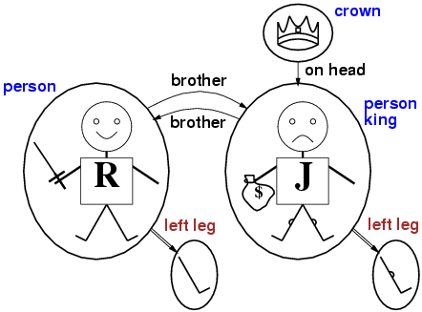
一阶谓词的结构
论域/个体/个体间关系/作用于个体函数 这4个成分构成了一阶逻辑的结构
在一阶逻辑中，被研究对象构成的非空集称为论域；论域中的每个元素称为个体（对象）
一阶逻辑研究个体的性质、个体之间的关系及作用于个体的函数
包含5个对象、2个二元关系、3个一元关系以及1个一元函数左腿的模型

Slide 15
基本概念1 ：个体词（客体）
定义：能够独立存在的事物，称之为客体，也称之为个体。
它可以是具体的，也可以是抽象的事物。
通常用小写英文字母a、b、c、...表示。
例如，小张、小李、8、a、杭州、社会主义等等都是客体。

Slide 16
基本概念2：谓词
定义：一阶形式语言中用于指称论域中个体的性质或者个体之间关系的形式符号（大写字母表示）
给定了论域，就确定了谓词的真假值
当谓词中的变元都用特定的个体取代时，谓词就具有一个确定的真值T或F
一元谓词：个体的性质；
二元谓词(多元谓词)：个体的关系
谓词(predicate)：一般形式为P(x₁, x₂ ,…, x_{n} )
P为谓词名，用于刻画个体的性质、状态或个体间的关系。
Notes:
x₁， x₂ ，…， x_{n}是个体，表示某个独立存 在的事物或者某个抽象的概念。

Slide 17
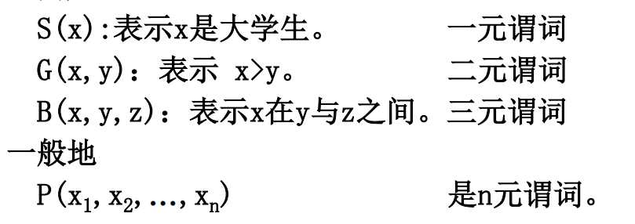
小王是个工程师
8是个自然数
我去买花
小丽和小华是朋友

Slide 18
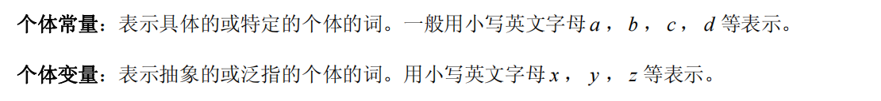
基本概念3：变量/常量
变量(变元)：表示论域内的任意一个个体
常量(常元)，表示确定的个体
个体变元的取值范围称为个体域。个体域可以是有限的，也可以是无限的。例如用I（x）表示“x是整数”，则个体域为所有整数，是无限的。

Slide 19
基本概念4：函数
函数：为了表达个体之间的对应关系，引入数学中函数概念和记法。用形如f(x₁，x₂，…，x_{n})来表示个体变元对应的个体y，并称之为n元个体函数，简称函数。
表示个体之间的运算，可作用于一个或若干个个体（用小写字母）
给定一个或若干个体（对象），产生一个新的个体（对象）/ 函数的元数
例子：x的父亲 father(张三)
两数之和仍是一个数 add(e1, e2)

Slide 20
例：每个孩子都比其母年轻 C（x）：x是一个小孩 M（y，x）：表示y是x的其母 Y（x， y）：x比y年轻
谓词表示为：
∀x ∀y（C（x）∧M（y，x）→Y（x，y））
如果采用函数 m(x) 来表示x的母亲，上式可以更准确地表示为：
∀x(C(x) →Y(x, m(x))

Slide 21
函数与谓词的区别
谓词和函数的区别：谓词代表语句，结果是关系（具有真假值）；函数代表关系运算，结果是一个新个体
例子：
谓词SUM(e1, e2, e3) 说明e1、e2、e3之间的关系是e1与e2的和是e3 ，
函数add(e1, e2)说明e1与e2相加的结果仍是一个数

Slide 22
符号约定
谓词－大写字母； P(x,y)
函数－小写字母；f(x)
变量－ x、y、z、u、v……；
常量－a、b、c…….。 P(a,y)

Slide 23
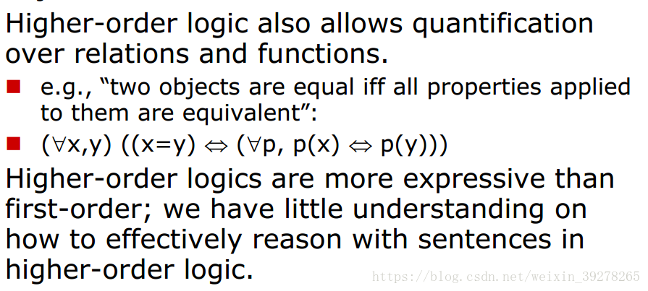
一阶谓词
在n元谓词P(x1，X2，…xn)中，若每个个体均为常量、变元或函数，则称它为一阶谓词。
如果某个个体本身又是一个一阶谓词，则称它为二阶谓词，如此类推。
高阶逻辑：把一阶逻辑中的关系和函数本身也视为对象。
比一阶逻辑的表达能力更强。

Slide 24
练习：定义谓词
1、小李与小张打网球
Play(x,y,z)表示x,y在进行z 运动
Play ( Li, Zhang, tennis)
2、我在浙江大学当教师
Work ( x, y, z)表示x在y单位从事z 工作
Work ( I, ZJU, teacher)
3、某个房间有电灯、有空调、没有香味、没有投影、没有阳光
Room_{i,j} ( x, y, z, m, n) 参数分别对应有没有电灯、空调、香味、投影、阳光
Room_{i,j}( 1, 1, 0, 0, 0)

Slide 25



例. 房间里有机器人Robot、积木块Box 、两个桌子A和B 。开始时， Robot在A旁，两手空着，A上放着BOX，B是空的。 Robot把Box从A转移到B上。
定义谓词
Table(A) A是桌子
EmptyHanded(Robot) 机器人空手
At(Robot, A) 机器人位置在A旁
Holds(Robot, Box) 机器人拿着Box
On(Box,A) Box在桌子A上

Slide 26
谓词知识表示法举例
初始状态：机器人空手在A桌
EmptyHanded(Robot)
At(Robot, A)
On(Box,A)
Table(A)
Table(B)
机器人拿起Box
At(Robot, A)
Holds(Robot, Box)
Table(A)
Table(B)
机器人放下Box
EmptyHanded(Robot)
At(Robot, B)
On(Box,B)
Table(A)
Table(B)
机器人走到B桌
At(Robot, B)
Holds(Robot, Box)
Table(A)
Table(B)
可用Holds(Robot, None)来代替EmptyHanded(Robot)

Slide 27
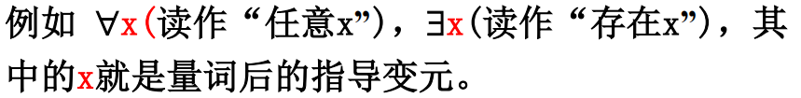
基本概念5：量词
例如：
有些人是大学生。
所有事物都是发展变化的。
“有些”,“所有的”,就是对客体量化的词。
定义：在命题中表示对客体数量化的词，称之为 量词。
量词后的指导变元：量词后边要有一个客体变元，用以指明对哪个客体变元量化，称此客体变元是量词后的指导变元（作用变元）

Slide 28
量词
全称量词
表示“对个体域中所有的（或任一个）个体” 。记为∀x
如：“凡是人都有名字”
用M（x）表示“x是人”，N（x）表示“x有名字”
∀x（M（x） → N（x））
存在量词
表示“在个体域中存在个体”。记为∃x
如：“存在不是偶数的整数”
用G（x）表示“x是整数”，E（x）表示“x是偶数”
∃ x（G（x） ∧ ¬ E（x））

Slide 29
量词嵌套与等价
Loves(x,y)：x爱y
∀x∃y Loves(x,y)：每个人都会爱上某人
∃y∀x Loves(x,y)：存在某个人被每个人爱
∀x∀y is the same as ∀y∀x
∃x∃y is the same as ∃y∃x
∃x∀y is not the same as ∀y∃x
量词不能颠倒先后顺序，否则会改变公式的含义。
量词的二元性：每个都可以用另一个来表达，∃ 和 ∀ 可通过“非”操作而联系
“每个人都喜欢冰淇淋”意味着“没有一个人不喜欢冰淇淋”
“存在某个喜欢巧克力的人”意味着“并不是所有人都不喜欢巧克力”

Slide 30
约束变量（约束变元）和自由变量（自由变元）
约束变量：∀、∃中x的变量，量词所管辖的公式如P(x)称为量词辖域或相应量词的作用域
自由变量：不在量词辖域内的变量为自由变量
区别：自由变量可代入常量，约束变量不行，因为∀a P(a)无意义 ；约束变量可改名，自由变量不行
带有全称变量∀x的命题表示为一阶公式时，其表示形式为 ∀x(P(x)→…)，带有存在变量∃x的命题则表示形式为∃x(P(x)∧…)
例子：所有有理数都是实数 ∀x(P(x)→R(x))，有些人身高超过2米∃x(M(x)∧G(x))
上述使用方式不可改变，否则造成逻辑错误

Slide 31
辖域（作用域）——确定一个量词的辖域即是找出位于该量词之后的相邻接的子公式，具体地讲:
① 若量词后有括号，则括号内的子公式就是该量词的辖域；
② 若量词后无括号，则与量词邻接的子公式为该量词的辖域
判定公式中的客体变元是约束变元还是自由变元，关键在于看它是约束出现还是自由出现。
从约束变元的概念可以看出，P(x₁,x₂,…x_{n})是n元谓词，它有n个相互独立的自由变元，若对其中k个变元进行约束则成为n-k元谓词，因此，谓词公式中如果没有自由变元出现，则该式就成为一个命题。
例如
∀ x P(x,y,z)是二元谓词。
∃y ∀ x P(x,y,z)是一元谓词。

Slide 32
例 说明以下各式的辖域（作用域）与变元约束的情况。
∀x(P(x) →Q(x))
∀x(P(x) →∃yR(x,y))
∀x ∀ y(P(x,y)∧Q(y,z))∧∃xP(x,y)
∀x(P(x)∧∃xQ(x,z) →∃yR(x,y))∨Q(x,y)
解 ：
∀x的作用域是P(x) →Q(x)，x为约束变元。
∀x的作用域是(P(x) →∃yR(x,y)), ∃y的作用域是R(x,y)，x,y都是约束变元.
∀x和∀y的作用域是(P(x,y)∧Q(y,z))，其中x,y是约束变元，z是自由变元。∃x的作用域是P(x,y)，其中x是约束变元， y是自由变元。在整个公式中,x是约束出现，y既是约束出现又是自由出现，z是自由出现。
∀ x的作用域是(P(x)∧∃xQ(x,z)→(∃y)R(x，y))，x和y都是约束变元，但Q(x,z)中的x是受∃x的约束，而不是受 ∀ x的约束。Q(x,y)中的x,y是自由变元。

Slide 33
约束变元的换名
为了避免由于变元的约束与自由同时出现，引起概念上的混乱，故可对约束变元进行换名。使得一个变元在一个公式中只呈一种形式出现，即呈自由出现或呈约束出现。
可换名的理由： 一个公式的约束变元所使用的名称符号是无关紧要的。
例： ∀ xP(x)与∀ yP(y)具有相同的意义。
设A(x)表示x不小于0，那么
∀ xA(x)表示一切x都使得x不小于0；
∀ yA(y)表示一切y都使得y不小于0；
这二个命题在实数域中都表示假命题“一切实数均不小于0”。 同理∃xP(x) 与 ∃yP(y)意义亦相同。

Slide 34
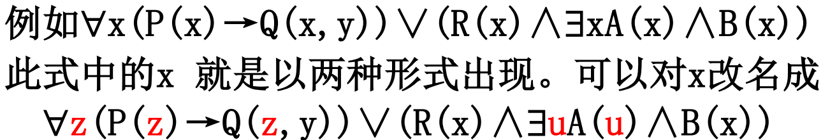
约束变元的换名规则为：
(1) 对于约束变元可以换名，其更改的变元名称范围是量词中的指导变元，以及该量词作用域中所出现的该变元，在公式的其余部分不变。
(2) 换名时一定要更改为作用域中没有出现的变元名称，最好是公式中未出现的符号。
例 对∀x(P(x)→R(x,y))∧Q(x,y)换名
∀z(P(z)→R(z,y))∧Q(x,y)

Slide 35
一阶谓词逻辑（First-order Logic，FOL）
7.2.1 谓词基本概念
7.2.2 一阶谓词逻辑（一阶逻辑的语法和语义）
7.2.3 如何使用一阶逻辑语言
7.2.4 谓词知识表示
7.2.5 谓词逻辑归结原理
4/44
Notes:
本讲目标：介绍谓词逻辑
进一步解析原子命题的成分、结构
引入个体词、谓词、量词、谓词公式等概念
研究谓词公式间的等值关系和蕴含关系，并对命题逻辑中的推理规则进行扩充，进行谓词演绎

Slide 36

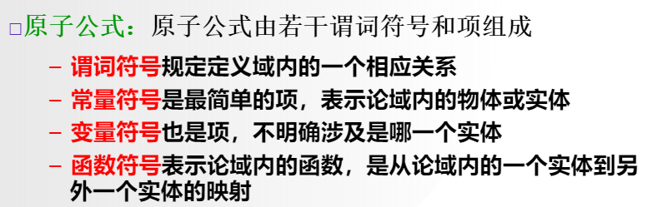

谓词逻辑语言的语法和语义

Slide 37
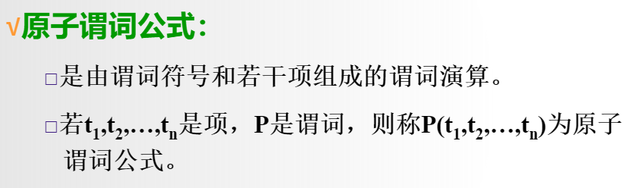
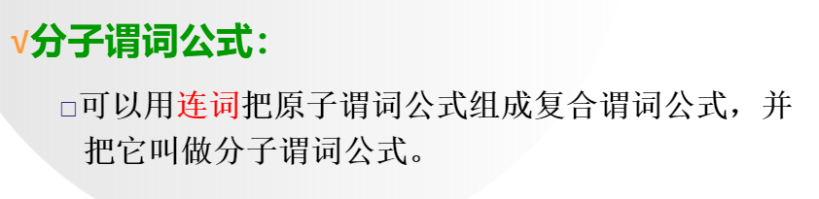
谓词公式

Slide 38
项（term）
（1）个体常元和变元都是项。
（2）f是n元函数符号，若t₁，t₂，…，t_{n}是项，则
f（ t₁，t₂，…， t_{n} ）是项。
（3）只有有限次使用（1）、（2）得到的符号串才是项。

Slide 39
原子公式（atomic formulas）
我们把P(x₁，x₂，…，x_{n})称作谓词演算的原子公式，其中x₁，x₂，…，x_{n}是客体变元，因此原子谓词公式包括下述形式的各种特例。如：Q , P(x) ，P(x,y) ，P(f(x)，y)，P(x,y,z)，P(a,y)等
“老张是一个教师”
一元谓词Teacher (Zhang)
“机器人在1号房间中”
INRoom（Robot，r1）.
“Smith作为一个工程师为IBM工作”
三元谓词Works（Smith，IBM，engineer）

Slide 40

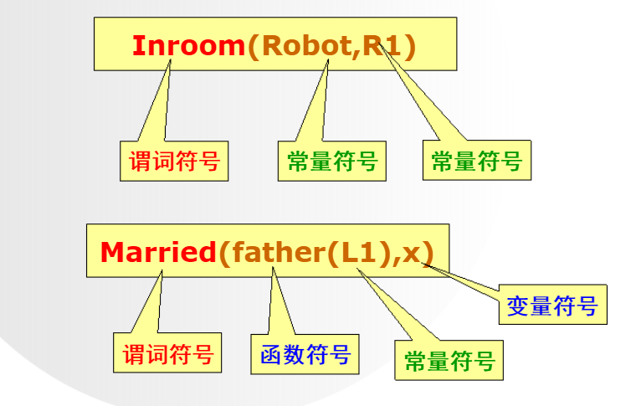
原子公式举例

Slide 41
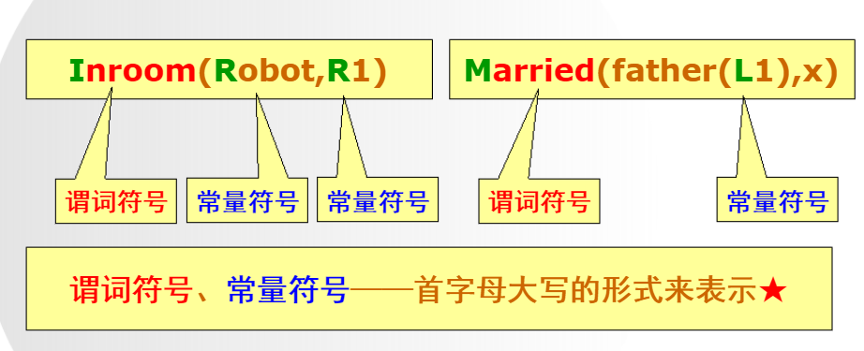

Slide 42
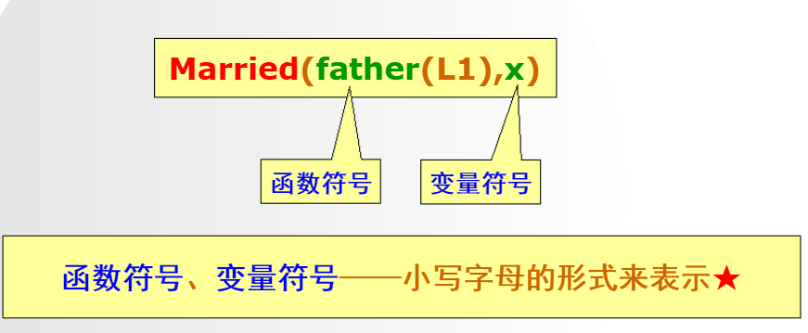

Slide 43
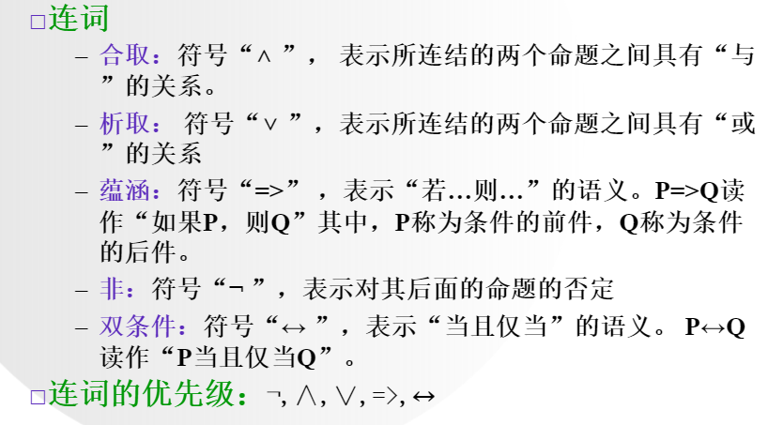
连词

Slide 44
合取范式（Conjunctive Normal Form）
设A为如下形式的谓词公式：
B₁ ∧ B₂ ∧ … ∧ B_{n}
其中B_{i}（i=1,2,…，n）形如L₁ ∨ L₂ ∨… ∨ L_{m}，
L_{j}（j=1，2,…，m）为原子公式或其否定，
则A称为合取范式。
例 (P(x) ∨ Q(y)) ∧( ¬P(x) ∨ Q(y) ∨R(x,y)) ∧ (¬ Q(x) ∨ ¬ R(x,y) )
就是一个合取范式

Slide 45
析取范式（Disjunctive Normal Form）
设A为如下形式的谓词公式：
B1 ∨ B2 ∨… ∨ Bn
其中Bi（i=1,2,…，n）形如L1 ∧ L2 ∧ … ∧ Lm，
Lj（j=1，2,…，m）为原子公式或其否定，
则A称为析取范式。
例 (P(x)∧¬Q(y)∧R(x,y))∨(¬P(x)∧Q(y))∨(¬P(x)∧R(x,y) )
就是一个析取范式

Slide 46
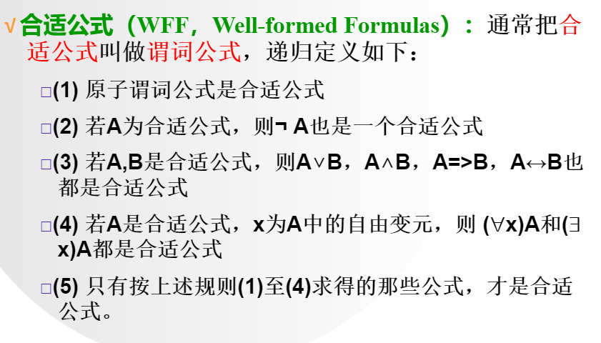
合适(式)公式（WFF, Well-Formed Formulas）

Slide 47
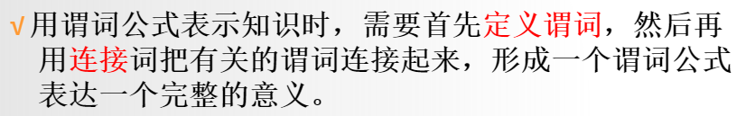
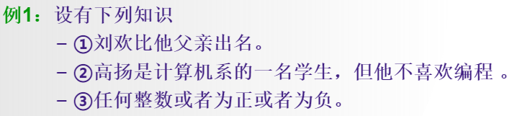
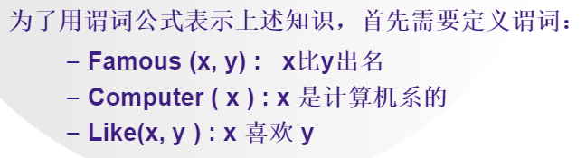

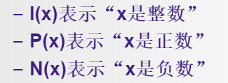


Slide 48
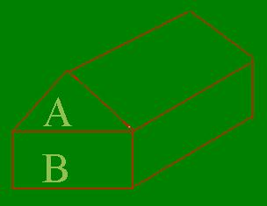

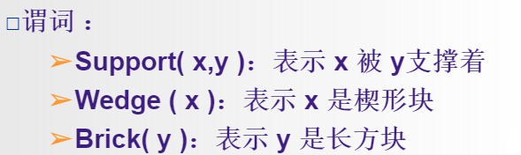


Slide 49
等词
除了使用谓词和项产生原子语句之外，一阶逻辑还有另一种构造原子语句的方式。可以用等词（等号=）来表声明两个项指代同一个对象。
可用于表述关于一个给定函数的事实
father(John)= Henry
加否定词时表示两个项不是同一个对象。
∃x,y Brother(x,Richard)∧ Brother(y,Richard) ∧ ¬ (x=y)
表示Richard至少有两个兄弟
x≠y 可以作为 ¬ (x=y)的缩写

Slide 50
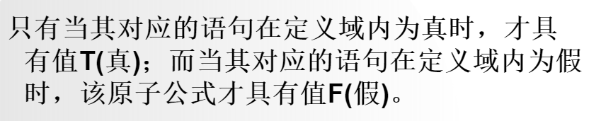
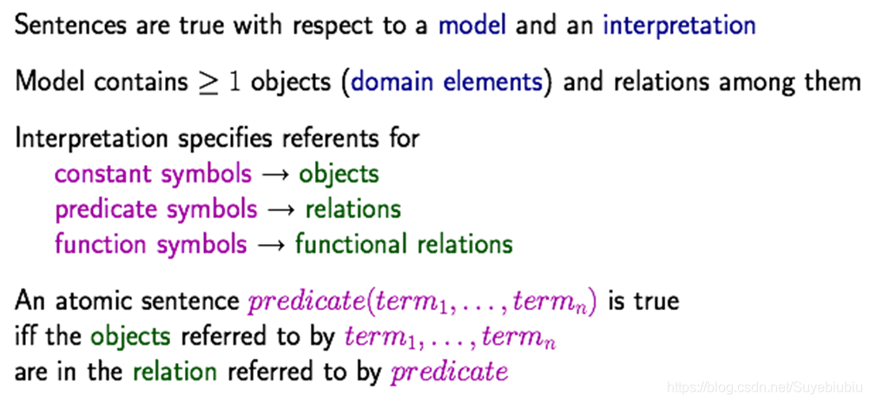
一阶逻辑的真值
语义必须把语句和模型结合起来以判定真值。为此，需要一个对分别被常量、谓词和函数符号指代的对象、关系和函数进行详细说明的解释。
语句的真值由一个模型和对句子符号的解释来判定

Slide 51
谓词公式的解释
赋值
一阶逻辑的可能世界或模型包括通过对象集和解释,解释把常量符号映射到对象,谓词符号映射成对象之间的关系,函词映射成对象上的函数。
谓词公式在个体域上的解释∶个体域中的实体对谓词演算表达式的每个常量、变量、谓词和函数符号的指派。
Friends（George，x）
Friends（George，Susie）
T
Friends（George，Kate）
F
对于每一个解释，谓词公式都可求出一个真值（T 或 F )
在谓词公式中常包含命题变元和客体变元，当客体变元由确定的客体所取代，命题变元用确定的命题所取代时，就称作对谓词公式的赋值。
一个谓词公式经过赋值以后，就成为具有确定真值T或F的命题。

Slide 52
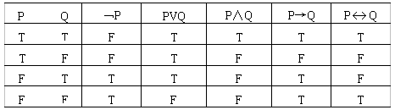
谓词逻辑真值表

Slide 53
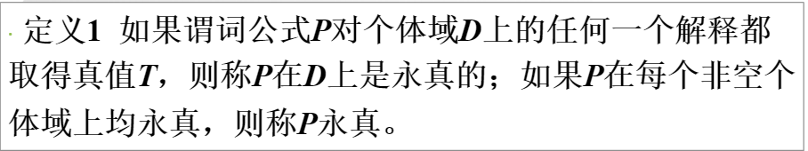
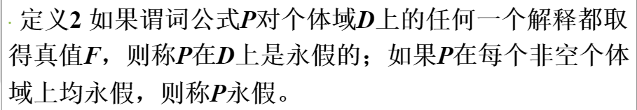
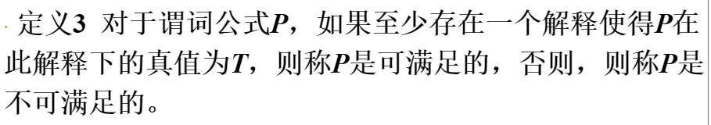
谓词公式的性质

Slide 54
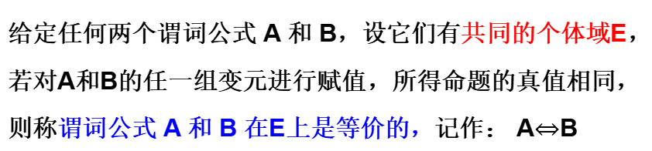
等价性
给定任何两个谓词公式 A 和 B，设它们有共同的个体域E，若对A和B的任一组变元进行赋值，所得命题的真值相同，则称谓词公式 A 和 B 在E上是等价的，记作： A$⇔$B
注意跟“等词” = 的区别
可以用等词（等号=）来表声明两个项指代同一个对象
father(John)= Henry

Slide 55
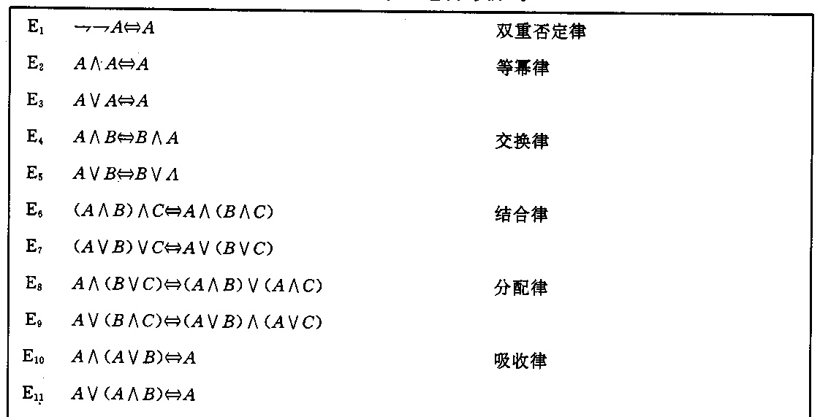
常用逻辑等价式（1）

Slide 56
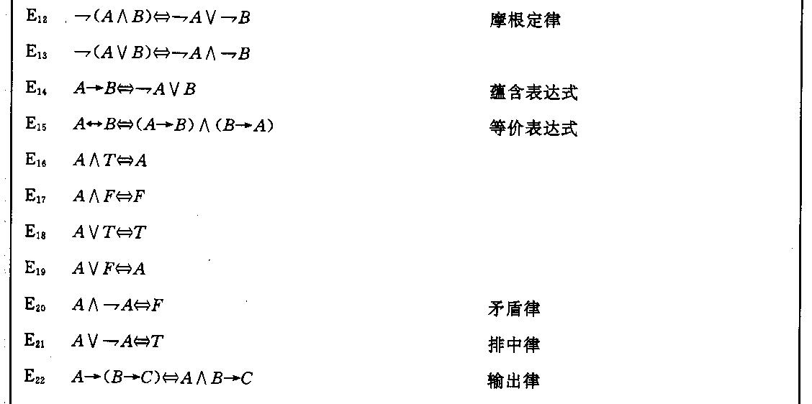
常用逻辑等价式（2）

Slide 57
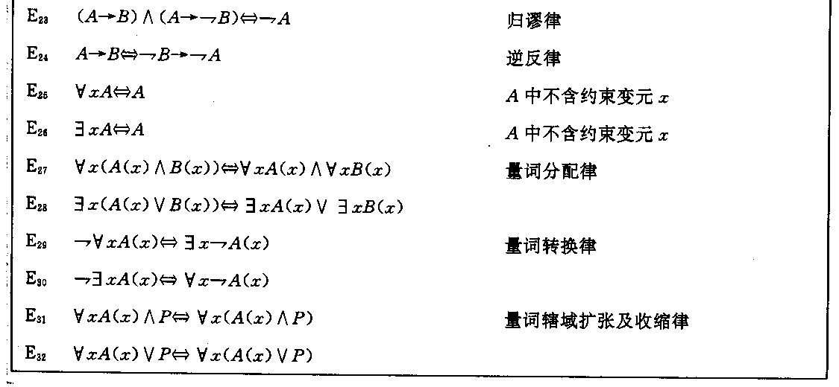
常用逻辑等价式（3）

Slide 58
谓词公式的永真蕴含
定义
对于谓词公式 P与 Q，
如果P→Q永真，则称公式P永真蕴含Q，
且称Q为P的逻辑结论，称P为Q的前提，记为P⇒Q。

Slide 59
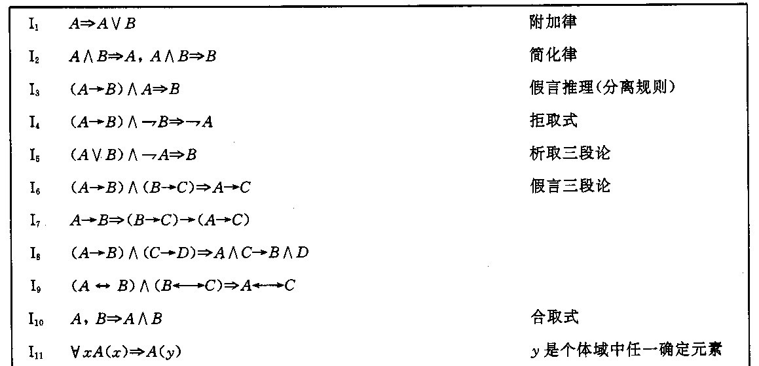
常用逻辑蕴含式（1)

Slide 60
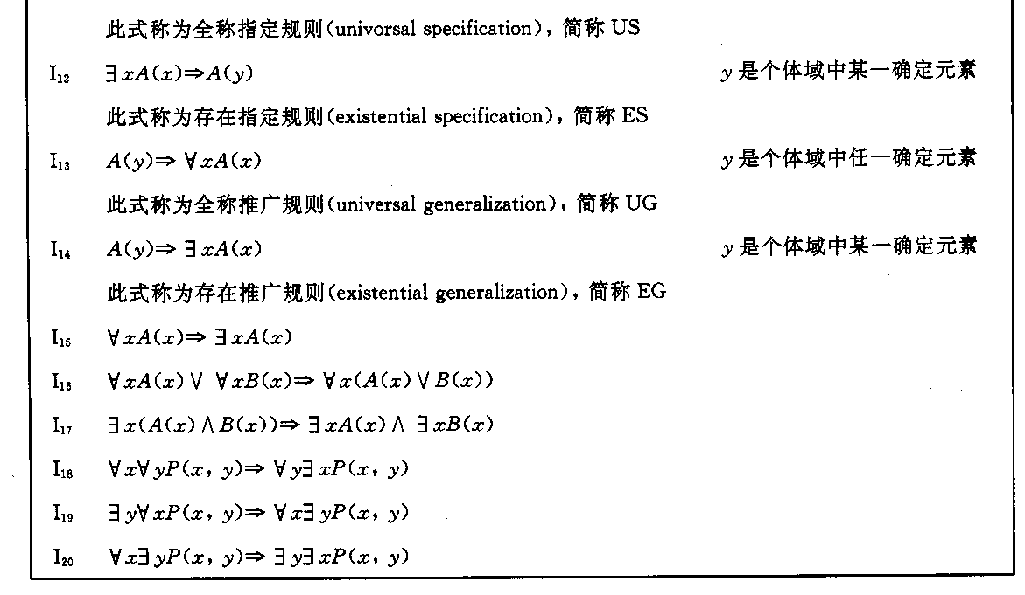
常用逻辑蕴含式(2)

Slide 61
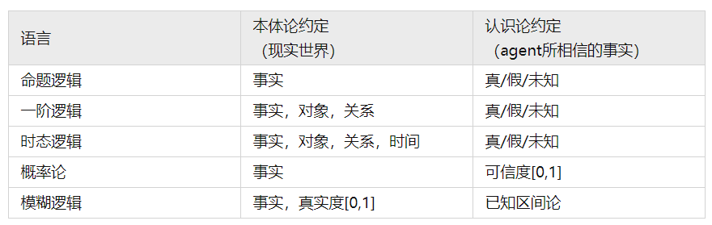
小结：一阶逻辑
一阶逻辑语言是围绕对象和关系建立起来的。
命题逻辑：作为一种表示语言，足以阐述逻辑和基于知识的agent的基本概念。但一种表达能力很弱，无法以简洁的方式表示复杂环境的知识。
一阶逻辑：具有丰富的表达能力，可以表示大量常识知识。

Slide 62
一阶谓词逻辑（First-order Logic，FOL）
7.2.1 谓词基本概念
7.2.2 一阶谓词逻辑
7.2.3 如何使用一阶逻辑语言
7.2.4 谓词知识表示
7.2.5 谓词逻辑归结原理
4/44
Notes:
本讲目标：介绍谓词逻辑
进一步解析原子命题的成分、结构
引入个体词、谓词、量词、谓词公式等概念
研究谓词公式间的等值关系和蕴含关系，并对命题逻辑中的推理规则进行扩充，进行谓词演绎

Slide 63
翻译（符号化）
把一个文字叙述的命题用谓词公式表示出来的过程称为谓词逻辑翻译或符号化,其一般步骤如下:
① 正确理解给定命题，必要时可适当加以改叙使其中的原子命题的关系更明显；
② 把每个原子命题分解成个体，谓词和量词，在全总个体域中讨论时要给出特性谓词；
③ 找出适当量词，注意∀后跟蕴涵式，∃后跟合取式。
例 并非每个实数都是有理数。(R(x)，Q(x))
解 ¬（ ∀ x）(R(x)→Q(x))
例 尽管有人聪明，但未必一切人都聪明。(P(x),M(x))
解 ∃x(M(x)∧P(x)) ∧ ¬（ ∀ x(M(x)→P(x)))。
Notes:
将自然语言叙述的命题翻译成谓词公式的形式。

Slide 64

例 将下列命题符号化。
（1）猫比老鼠跑得快。
（2）有的猫比所有老鼠跑得快。
（3）并不是所有的猫比老鼠跑得快。
（4）不存在跑得同样快的两只猫。
解 本题没有指明个体域，因而采用全总个体域。因为本例中出现二元谓词，因而引入两个个体变项x与y。
令C（x）：x是猫；M（y）：y是老鼠；Q（x，y）：x比y跑得快；L（x，y）：x和y跑得同样快。
这4个命题分别符号化为：
（1）∀x ∀y（C（x）∧M（y）→Q（x，y））；
（2）∃x（C（x）∧∀y（M（y）→Q（x，y）））；
（3）¬∀x ∀y（C（x）∧M（y）→Q（x，y））；
（4）¬∃x∃ y（C（x）∧C（y）∧L（x，y）））。

Slide 65
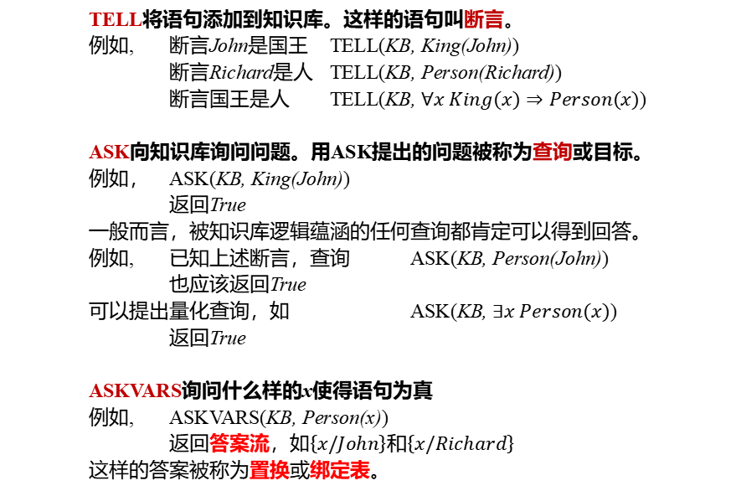
FOL的断言(Assertion)和查询(Query)
TELL将语句添加到知识库。这样的语句叫断言。
例如, 断言John是国王 TELL(KB, King(John))
断言Richard是人 TELL(KB, Person(Richard))
断言国王是人 TELL(KB, $∀x King(x)⇒Person(x)$)
ASK向知识库询问问题。用ASK提出的问题被称为查询或目标。
例如， ASK(KB, King(John))
返回True
一般而言，被知识库逻辑蕴涵的任何查询都肯定可以得到回答。
例如, 已知上述断言，查询 ASK(KB, Person(John))
也应该返回True
可以提出量化查询，如 ASK(KB, $∃x Person(x)$)
返回True
ASKVARS询问什么样的x使得语句为真
例如, ASKVARS(KB, Person(x))
返回答案流，如$\left\{x/John\right\}$和$\left\{x/Richard\right\}$
这样的答案被称为置换或绑定表。

Slide 66
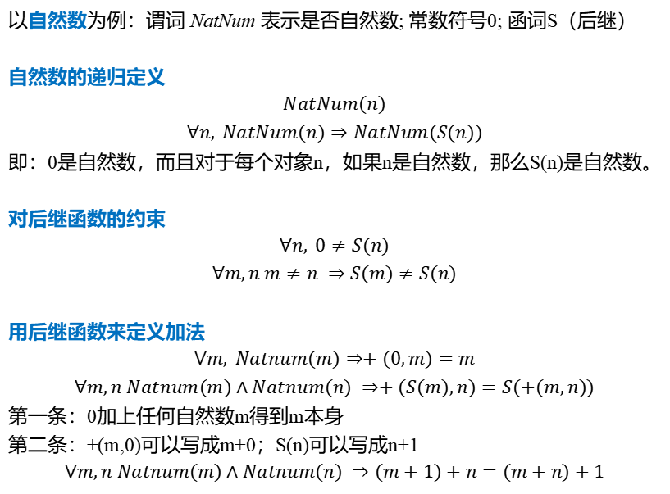
数、集合和表
以自然数为例：谓词 NatNum 表示是否自然数; 常数符号0; 函词S（后继）
自然数的递归定义
$$NatNum(n)$$
$$∀n, NatNum(n)⇒NatNum(S(n))$$
即：0是自然数，而且对于每个对象n，如果n是自然数，那么S(n)是自然数。
对后继函数的约束
$$∀n, 0≠S(n)$$
$$∀m,n m≠n ⇒S(m)≠S(n)$$
用后继函数来定义加法
$$∀m, Natnum(m)⇒+(0,m)=m$$
$$∀m,n Natnum(m)∧Natnum(n) ⇒+(S(m),n)=S(+(m,n))$$
第一条：0加上任何自然数m得到m本身
第二条：+(m,0)可以写成m+0；S(n)可以写成n+1
$$∀m,n Natnum(m)∧Natnum(n) ⇒(m+1)+n=(m+n)+1$$

Slide 67
集合
一元谓词 Set
二元谓词 x ∈ s s1 ⊆ s2
二元函词 {x|s} s₁ ∪ s₂ s₁ ∩ s₂
(1) 集合是空集或通过将一些元素添加到集合中而构成
∀s Set(s) ⇔ (s = {} ) ∨ (∃x,s₂ Set(s₂) ∧ s = {x|s₂})
(2) 空集没有任何元素 ¬∃x, s {x|s} = {}
(3) 将已经存在于集合的元素添加到集合中，该集合无任何变化
∀x, s x ∈ s ⇔ s = {x|s}
(4) 集合的元素是那些被添加到集合中的元素。（递归的表示方式）
∀x, s x ∈ s ⇔ [ ∃y,s₂ (s = {y|s₂} ∧ (x = y ∨ x ∈ s₂))]
(5) ∀s₁,s₂ s₁ ⊆ s₂ ⇔ (∀x x ∈ s₁ ⇒ x ∈ s₂) 子集
(6) ∀s₁,s₂ (s₁ = s₂) ⇔ (s1 ⊆ s₂ ∧ s₂ ⊆ s₁) 集合相等
(7) ∀x,s₁,s₂ x ∈ (s₁ ∩ s₂) ⇔ (x ∈ s₁ ∧ x ∈ s₂) 交集
(8) ∀x,s₁,s₂ x ∈ (s₁ ∪ s₂) ⇔ (x ∈ s₁ ∨ x ∈ s₂) 并集

Slide 68
一阶谓词逻辑（First-order Logic，FOL）
结合形式语言和自然语言的优势：采用命题逻辑的基础—陈述式、上下文无关、无歧义和合成语义，并借用自然语言的思想，构造更具表达能力的逻辑。
7.2.1 谓词基本概念
7.2.2 一阶谓词逻辑
7.2.3 如何使用一阶逻辑语言
7.2.4 谓词知识表示（一阶逻辑的知识工程）
7.2.5 谓词逻辑归结原理
4/44
Notes:
本讲目标：介绍谓词逻辑
进一步解析原子命题的成分、结构
引入个体词、谓词、量词、谓词公式等概念
研究谓词公式间的等值关系和蕴含关系，并对命题逻辑中的推理规则进行扩充，进行谓词演绎

Slide 69
例：设任何通过计算机考试并获奖的人都是快乐的；任何肯学习或幸运的人都能通过所有的考试；张不肯学习但他是幸运的；任何幸运的人都能获奖。求证：张是快乐的
定义谓词：
Pass(x,y) 表示x通过y考试 ； Win(x,prize) 表示x能获奖
Lucky(x) 表示x是幸运的； Study(x) 表示x肯学习
Happy(x) 表示x是快乐的
写出谓词公式：将个体代入谓词中，根据语义用逻辑连词将它们连接起来，就得到了表述知识的谓词公式
前提：
结论：Happy(zhang)

Slide 70
一阶谓词逻辑（First-order Logic，FOL）
结合形式语言和自然语言的优势：采用命题逻辑的基础—陈述式、上下文无关、无歧义和合成语义，并借用自然语言的思想，构造更具表达能力的逻辑。
7.2.1 谓词基本概念
7.2.2 一阶谓词逻辑
7.2.3 如何使用一阶逻辑语言
7.2.4 谓词知识表示（一阶逻辑的知识工程）
7.2.5 谓词逻辑归结原理（一阶逻辑的推理）
4/44
Notes:
本讲目标：介绍谓词逻辑
进一步解析原子命题的成分、结构
引入个体词、谓词、量词、谓词公式等概念
研究谓词公式间的等值关系和蕴含关系，并对命题逻辑中的推理规则进行扩充，进行谓词演绎

Slide 71


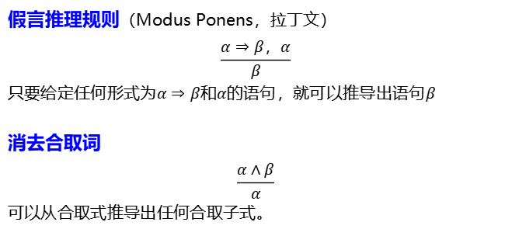
回顾：命题逻辑的推理规则
假言推理规则（Modus Ponens，拉丁文）
$$\frac{α⇒β，α}{β}$$
只要给定任何形式为$α⇒β$和$α$的语句，就可以推导出语句$β$
消去合取词
$$\frac{α∧β}{α}$$
可以从合取式推导出任何合取子式。
单元归结（unit resolution）推理规则
l_{i}和m是互补文字
$$\frac{l_{1}∨…∨l_{k}, m}{l_{1}∨…∨l_{i−1}∨l_{i+1}∨…∨l_{k}}$$
全归结（full resolution）推理规则
l_{i}和m_{j}是互补文字
$$\frac{l_{1}∨…∨l_{k}, m_{1}∨…∨m_{n}}{l_{1}∨…∨l_{i−1}∨l_{i+1}∨…∨l_{k}∨m_{1}∨…∨m_{j−1}∨m_{j+1}∨…∨m_{n}}$$

Slide 72
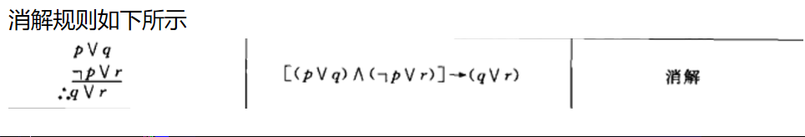
归结原理
又称消解原理,1965年鲁滨逊（J.A.Robinson）提出，从理论上解决了定理证明问题。归结原理提出的是一种证明子句集不可满足性，从而实现定理证明的一种理论及方法。

Slide 73
消去存在量词 (Skolem化）
①若该存在量词不在任何全称量词的辖域内，则用一个常量符号代替该存在量词辖域内的相应约束变元，这个常量叫Skolem常量；
②若该存在量词在全称量词的辖域内，则用这些全称量词指导变元的一个函数代替该存在量词辖域内的相应约束变元，这样的函数称为Skolem函数。
理论依据：
∃ xA（x）⟹ A（y） y是个体域中某一确定的元素。
存在指定规则
问题:为什么受全称量词约束的要用Skolem函数替换? 而不能用常量替换？
∀x ∃ yM（y，x）：
对任意一个人x，都存在一个y，y是x的妈妈。
若去掉存在量词用常量a代替y，则变为：
∀x M（a，x）：a是所有人的妈妈。
Notes:
实际上，引入Skolem函数，是由于存在量词在全称量词的辖域之内，其约束变元的取值完全依赖于全称变量的取值。而Skolem函数反映了这种依赖关系。

Slide 74
Skolem标准型
在求子句集的过程中，消去存在量词之后，把所有全称量词都依次移到式子的最左边（或者把所有的量词都依次移到式子最左边，再消去存在量词），再将右部的式子化为合取范式，这样得到的式子就是Skolem标准型。
∀x {∃ y ¬ P(x，y) ∨ ∃ z[Q(x,z) ∧ ¬ R(x,z)]}=>
∀x {¬ P(x，f(x)) ∨ [Q(x,g(x)) ∧ ¬ R(x,g(x))]} =>
∀x {[ ¬ P(x，f(x)) ∨ Q(x,g(x)) ] ∧ [ ¬ P(x，f(x)) ∨ ¬ R(x,g(x)) ] }
消去合取词和全称量词，就得到了原公式的子句集
{¬ P(x，f(x)) ∨ Q(x,g(x)) , ¬ P(y，f(y)) ∨ ¬ R(y,g(y))}

Slide 75
例设
消去存在量词
用a代替x
用f（y，z）代替u
用g（y，z，v）代替w
得到G的Skolem标准型
进而得G的子句集为：

Slide 76
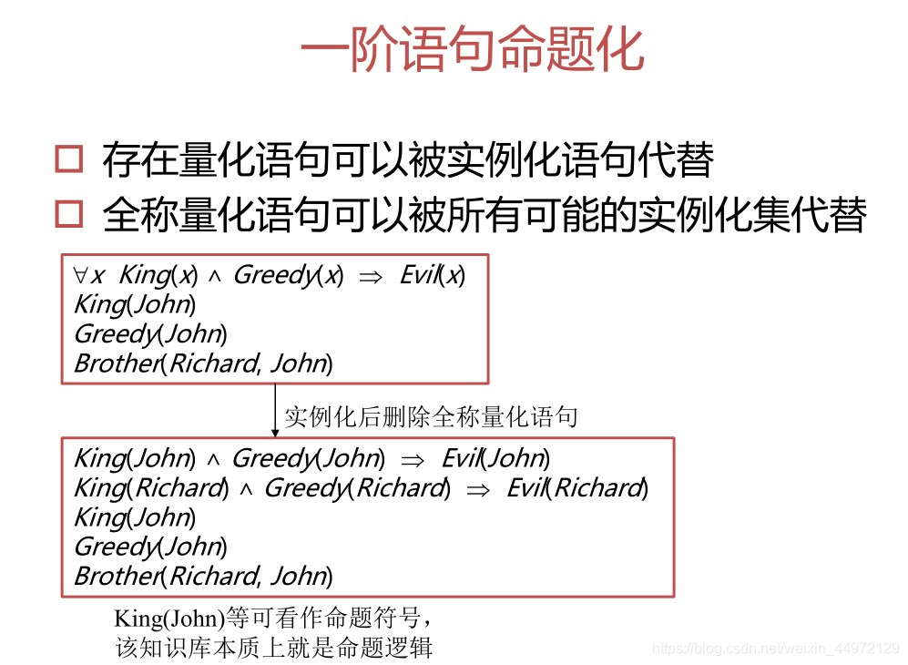
简化到命题推理Reduction

Slide 77
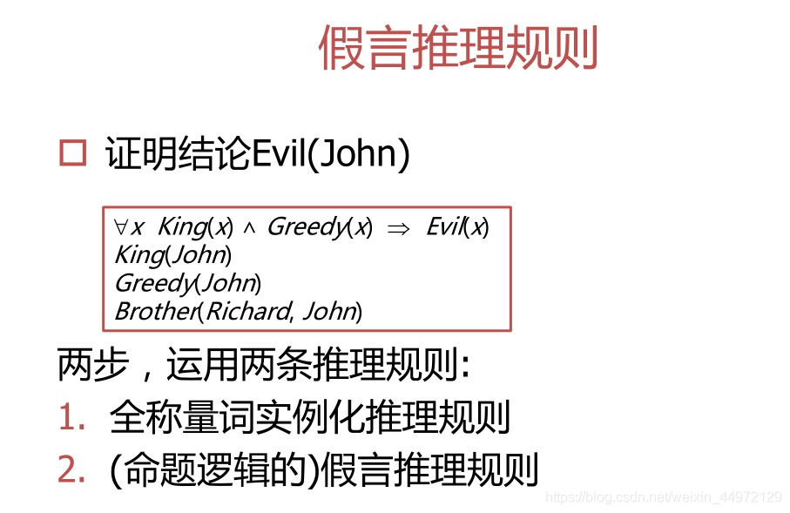


直接在FOL中推理

